Slide 1



Secretaria Executiva - SE
Departamento da Comissão Executiva do Plano da Lavoura Cacaueira - CEPLAC
A cadeia produtiva do cacau e o plano de expansão da produção de Cacau no Brasil
Departamento da Comissão Executiva do Plano da
Lavoura Cacaueira – CEPLAC

Slide 2
A Instituição CEPLAC
Departamento da Secretaria Executiva do Ministério da Agricultura, Pecuária e Abastecimento. Atua na área de pesquisa e desenvolvimento científico e tecnológico como Instituição de Ciência e Tecnologia (ICT).
A Ceplac possui inserção produtiva nos dois principais biomas de mata e floresta do país – a Mata Atlântica e a Floresta Amazônica.
Dentre as suas competências destaca-se a promoção do desenvolvimento rural sustentável das regiões produtoras de cacau e sistemas agroflorestais do Brasil, por meio de pesquisa e desenvolvimento, transferência de tecnologia e organização da produção nos biomas Mata Atlântica e Floresta Amazônica.

Slide 3
Evolução da Produção de Cacau - Bahia e Pará
ANO | BAHIA (ton) | PARÁ (ton)
2010 | 148.254 | 59.537
2011 | 156.289 | 63.799
2012 | 159.432 | 67.299
2013 | 152.592 | 79.727
2014 | 161.096 | 100.293
2015 | 153.257 | 105.914
2016 | 116.122 | 85.826
TOTAL | 1.047.042 | 562.395
Fonte: IBGE-SIDRA
No bioma Floresta Amazônica, a cacauicultura tornou-se uma Ilha de Excelência. No mês de julho de 2017 o estado do Pará entregou mais toneladas de amêndoas de cacau para a indústria nacional do que o Estado da Bahia.

Slide 4
Ações Estruturantes
Plano Safra 2017/2018
O Plano Safra Agrícola Pecuário 2017/2018 inclui o cacau como cultura de restauro florestal em todos os biomas no sistema de Agricultura de Baixo Carbono – Programa ABC, com 2,13 bilhões de reais em crédito de investimento para a implantação, melhoramento e manutenção de suas lavouras em sistemas florestais ou agroflorestais.
Portaria n.º 1.258, de 1º de junho de 2017
A Secretaria Executiva do MAPA constituiu o Grupo de Trabalho CEPLAC para apresentar diagnósticos e condições funcionais do Departamento, com vistas à elaboração de alternativas para o alcance de sua reorganização institucional, um modelo moderno de atuação da Ceplac.
Seminário GT CEPLAC - Temáticas: “A Importância Político Econômica e Regional da Ceplac” e “Ciência, Inovação e Tecnologia, que favoreça a Cadeia produtiva do Cacau”, tendo como molas propulsoras a Pesquisa e a Assistência Técnica e Extensão Rural – ATER, em era digital e coletiva.

Slide 5
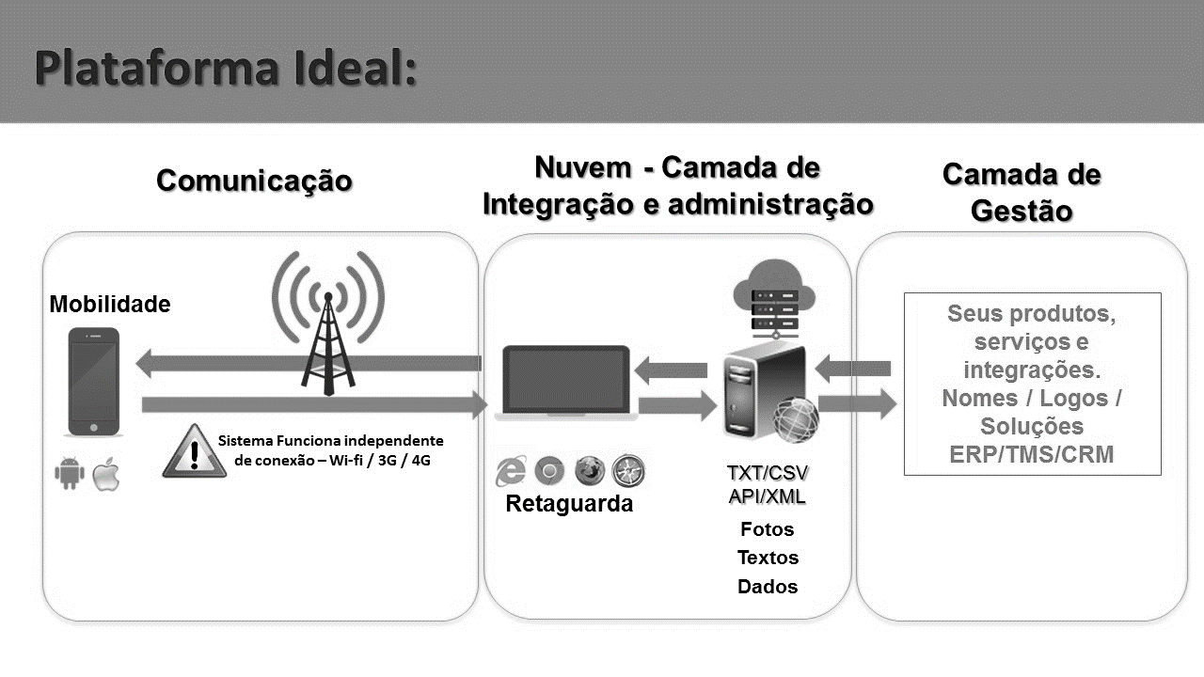
Ações Estruturantes
Pesquisa voltada para o atendimento das demandas da cadeia produtiva e da necessidade de aumento da produção de cacau, com o objetivo de suprir a planta industrial instalada e passar da condição de importador para exportador de amêndoas de cacau.
Extensão agrícola num modelo digital e interativo, envolvendo parcerias com outros agentes da cadeia produtiva para atendimento em maior escala, mediante a implantação de plataformas digitais de assistência técnica e extensão rural.

Slide 6
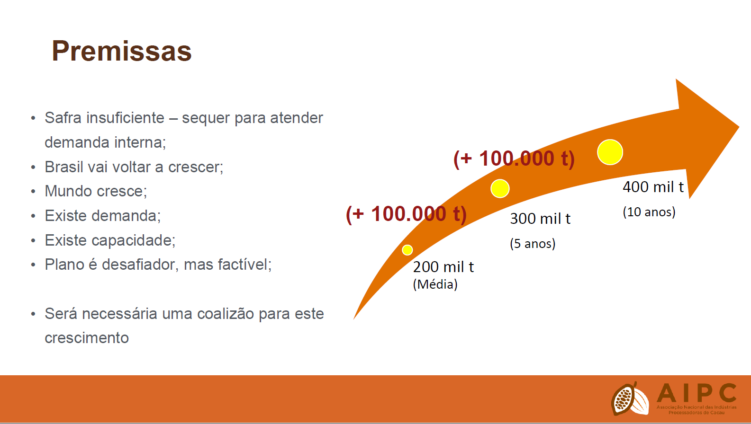
Ações Estruturantes
Plano de Crescimento da Produção de Cacau
Associação Nacional das Indústrias Processadoras de Cacau - AIPC

Slide 7
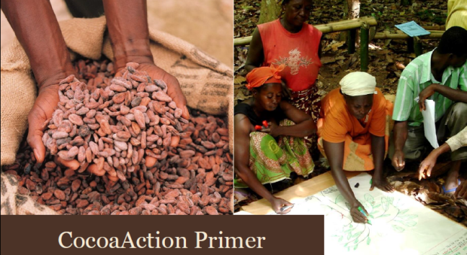
Ações Estruturantes
World Cocoa Foundation – WFC / Programa Cocoa Action
Por iniciativa da World Cocoa Foundation, está sendo discutida a participação do Brasil, por intermédio do MAPA/CEPLAC, no programa de ação, Cocoa Action, voltado para o desenvolvimento da cacauicultura mundial, com experiência bem sucedida em países da África, que envolve as áreas de pesquisa, produção, e comercialização do cacau, especialmente no seu tríplice aspecto: sustentabilidade social, econômica e ambiental.
O programa envolve ampla rede de parcerias com entidades públicas e privadas.
Está em fase de elaboração de proposta de trabalho e carta de intenções a ser assinada entre a WCF e o MAPA.

Slide 8
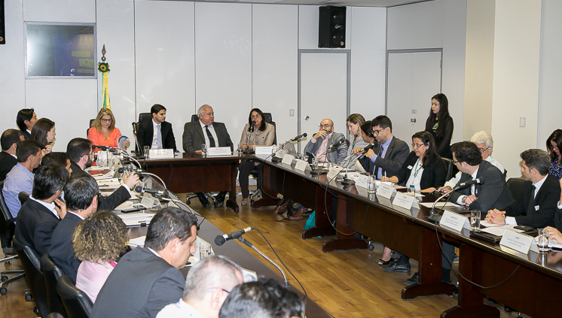
Ações Estruturantes
Green Bonds – Títulos Verdes Aplicados à Cadeia Produtiva do Cacau e Chocolate
Green Bonds - Instrumentos financeiros para que empresas e governos levantem recursos para investimentos em projetos que preservem o meio ambiente e promovam crescimento sustentável.
A articulação do Ministério da Indústria, Comércio Exterior e Serviços – MIDC prevê que projetos de títulos verdes possam ser aplicados à cadeia produtiva de cacau e chocolate, objetivando modernizar a expansão da cadeia.
Reunião de apresentação do Green Bonds no MDIC, com a participação do MAPA/CEPLAC, MF, MMA, BB, BCB, BNB, BASA, BNDES, CVM, AIPC, Febraban, Arapyau, FAEB, Agri Brasil, CAF, Imaflora, Cabruca, OCB, ABICAB, CEDEME, CIC, MMA.

Slide 9

Cacauicultura na Bahia

Slide 10

Cacauicultura na Bahia
Área Plantada de Cacau – Cacau Cabruca
A área total da plantação de cacau na Bahia é de 439.471 hectares, dos quais mais de 70% é de cacau cabruca.

Slide 11
Cacauicultura na Bahia
Política Estadual de Pagamento por Serviços Ambientais
Lei nº 13.223,
de 12/01/2015
Institui a Política Estadual de Pagamento por Serviços Ambientais, o Programa Estadual de Pagamento por Serviços Ambientais e dá outras providências.
Manejo do Sistema Cacau Cabruca
Lei nº 12.377,
de 28/12/2011
Política Estadual de Meio Ambiente e de Proteção à Biodiversidade.
“Art. 117-A - O cacau cabruca é um sistema agroflorestal (agrossilvicultural) que proporciona benefícios ambientais, econômicos e sociais, manejo, plantio, condução e interferências silviculturais nos elementos arbóreos, serão disciplinados em disposições regulamentares, ouvindo o Órgão Agronômico responsável pela Política Cacaueira da Bahia, a CEPLAC - SUEBA.”
Decreto nº 15.180,
de 02/06/2014
Regulamenta a gestão das florestas e das demais formas de vegetação do Estado da Bahia, a conservação da vegetação nativa, o Cadastro Estadual Florestal de Imóveis Rurais - CEFIR, e dispõe acerca do Programa de Regularização Ambiental dos Imóveis Rurais do Estado da Bahia

Slide 12
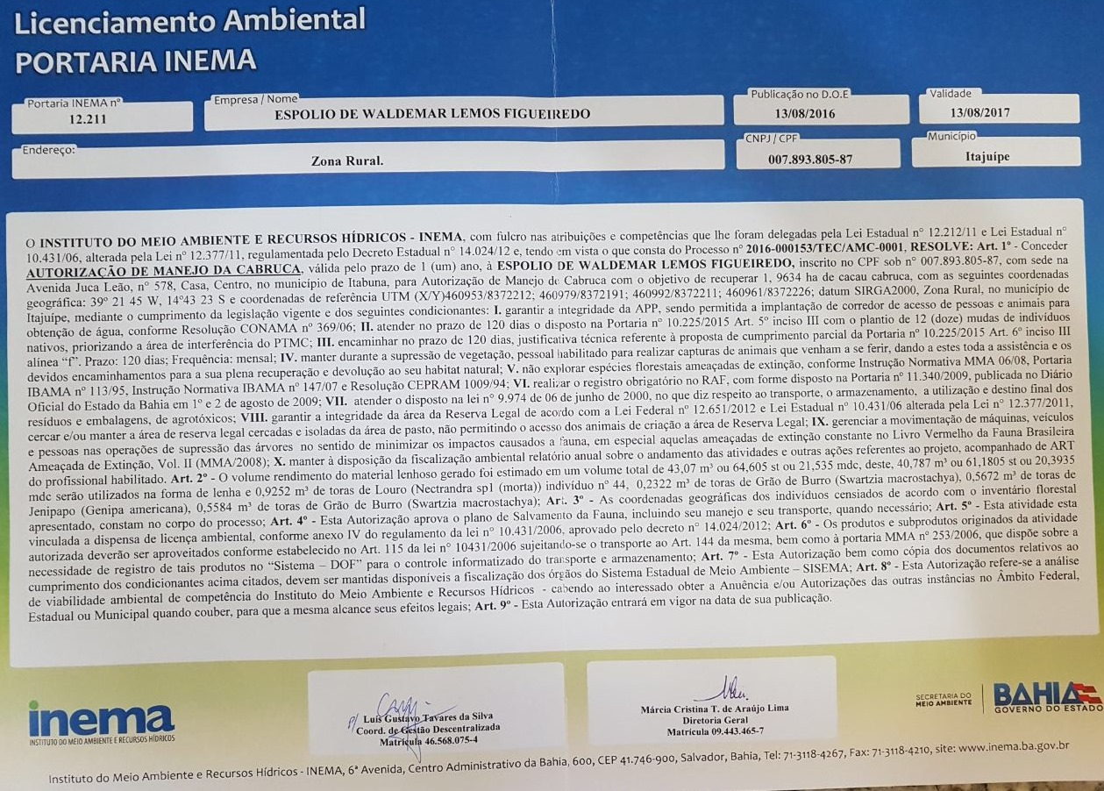
Cacauicultura na Bahia
Manejo do Sistema Cacau Cabruca
Portaria nº 10.225,
de 19/08/2015 - INEMA
Dispõe sobre os critérios e procedimentos para concessão da Autorização de Manejo da Cabruca - AMC
Autorização de Manejo da Cabruca

Slide 13

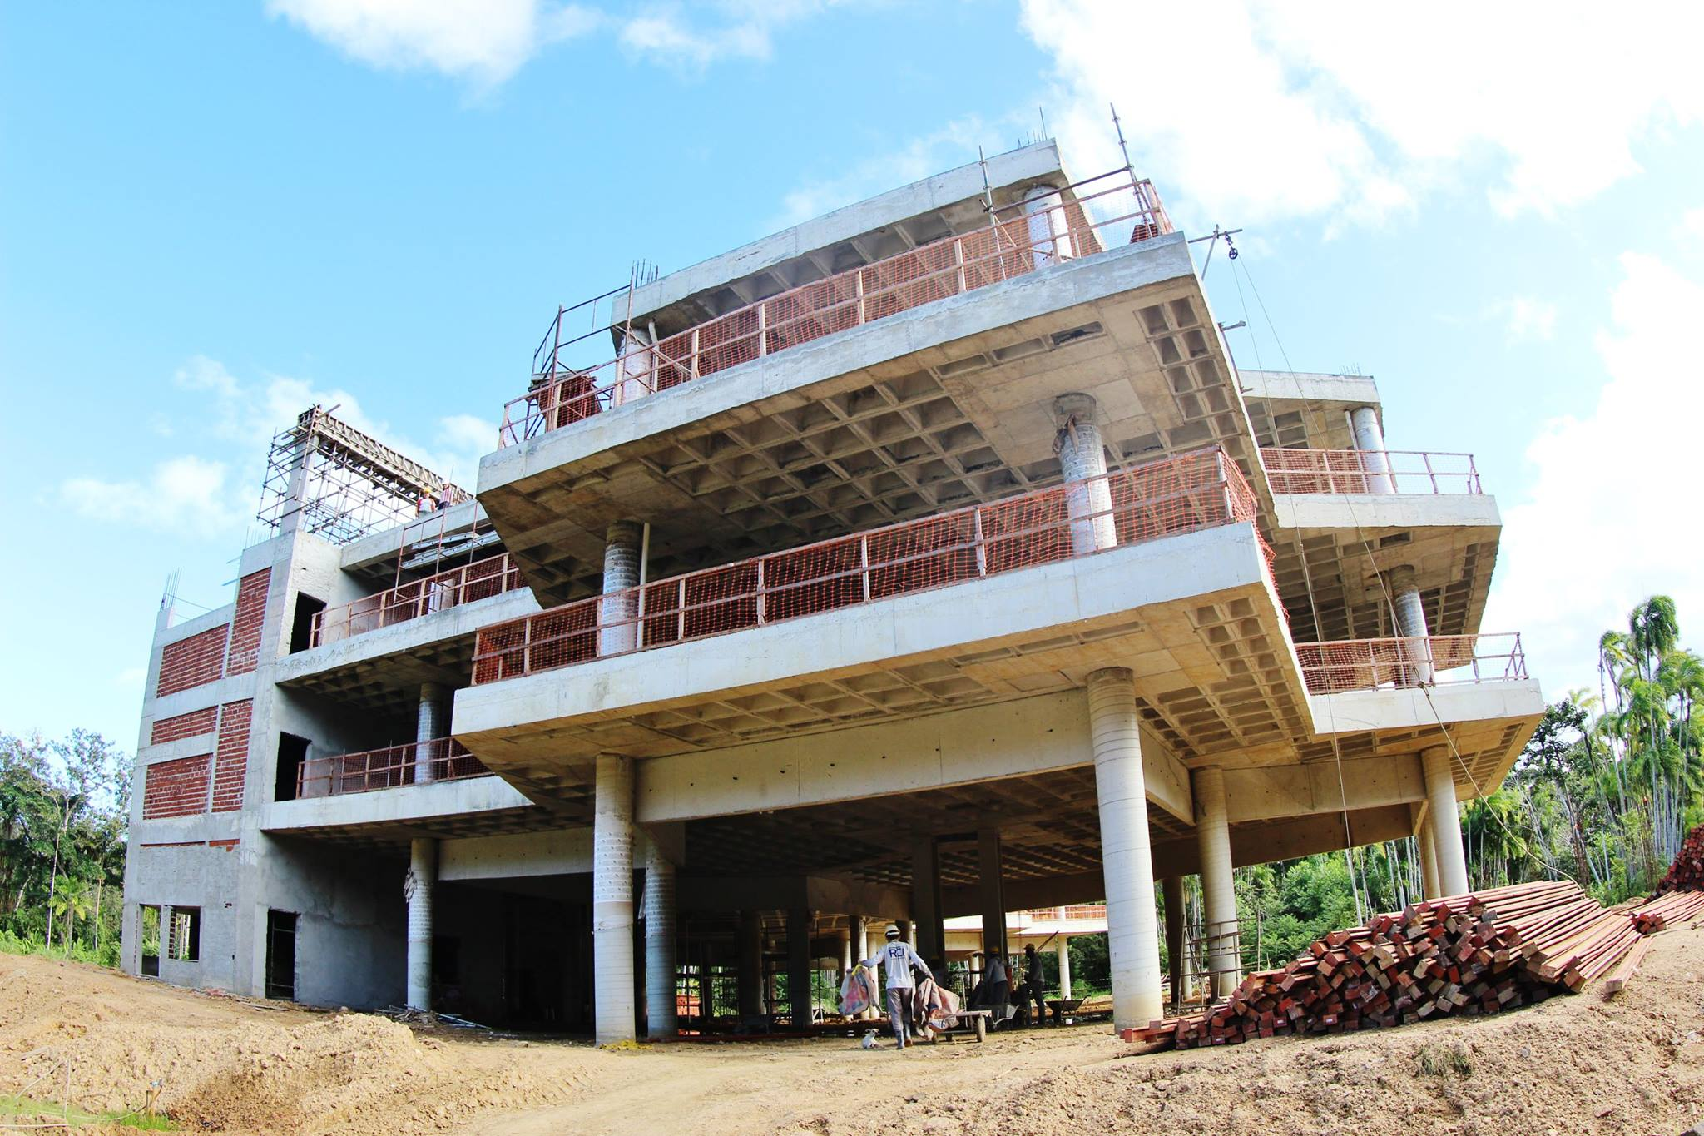
Cacauicultura na Bahia
Centro de Formação em Ciências e Tecnologias Agroflorestais
Núcleo Pedagógico na CEPLAC

Slide 14

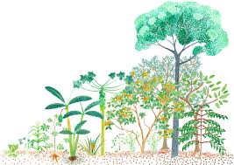


Cacauicultura na Bahia
Parque Científico e Tecnológico do Sul da Bahia – PCTSul
O Parque da Sustentabilidade
O PCTSul é uma iniciativa do Comitê de Instituições Públicas de Ciência, Tecnologia e Inovação do estado da Bahia, formado em 2013, por cinco instituições: UFSB, UESC, CEPLAC, IFBA, IFBaiano e iniciativa privada.
As área de Biotecnologia e Alimentos do PCTSul tem como foco a cadeia produtiva do cacau, por meio Centro de Inovação do Cacau – CIC, elemento estratégico na valorização efetiva da amêndoa e do chocolate brasileiros, com a missão de construir, consolidar e difundir conhecimento sobre o cacau e o chocolate de qualidade, com foco na melhora da produtividade, qualidade e rastreabilidade das amêndoas.
VOCAÇÕES:
Biotecnologia e Alimentos
Cadeias Agro-florestais
Logística
TI

Slide 15
DESAFIOS
Deixar de importar amêndoas de cacau, atendendo a plataforma da indústria na Bahia, reduzindo os riscos fitossanitários. E buscar a expansão da planta industrial para o bioma da floresta amazônica.
Expandir a tecnologia de chocolate “gourmet” para o bioma da floresta amazônica.
Modelar uma CEPLAC hodierna, participativa, em rede de parcerias na era digital .

